Slide 1
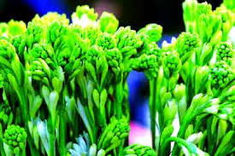
সবাইকে স্বাগতম

Slide 2
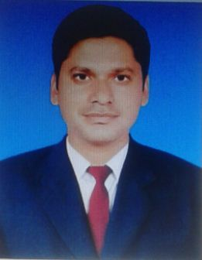
পরিচিতি
মোঃ সোহেল রানা
সহকারী শিক্ষক (সমাগ বিজ্ঞান)
পাহাড়পুর জে, এন বালিকা উচ্চ বিদ্যালয় ।
মহাদেবপুর , নওগাঁ ।
Email: sohelranamohadebpur@gmail.com

Slide 3
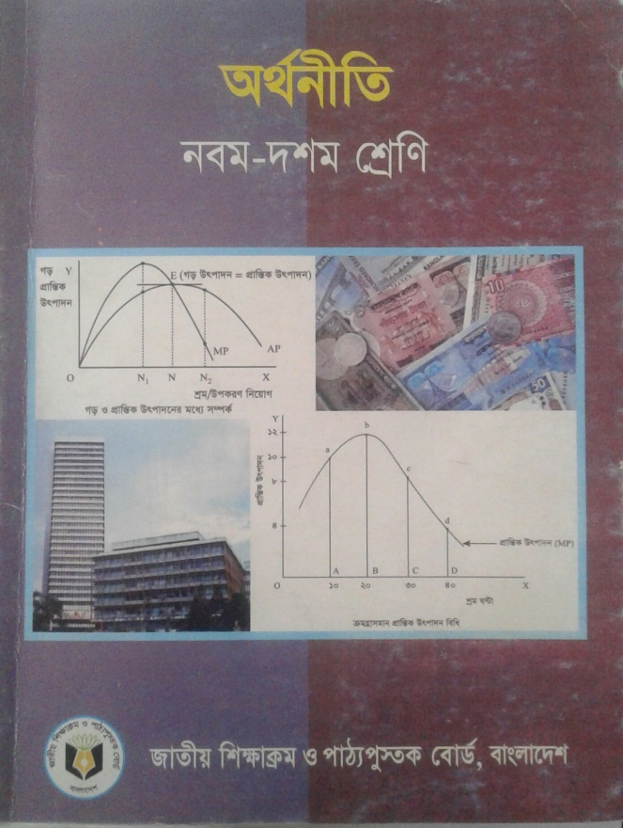
শ্রেনী পরিচিতি
শ্রেনীঃ নবম
বিষয়ঃ অর্থনীতি
অধ্যায়ঃ চতুর্থ
তারিখঃ ১৫/০২/২০২০
সময়ঃ ৪০ মিনিট

Slide 4
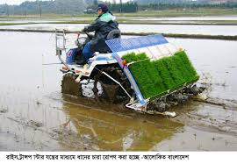
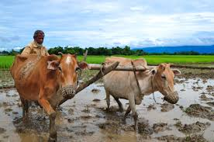
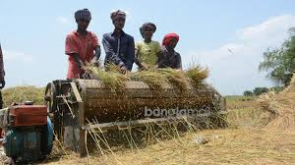
তোমরা এই ছবিতে কি দেখতে পাচ্ছ

Slide 5
আজকের পাঠ
উৎপাদন ও উৎপাদক

Slide 6
এই পাঠ শেষে শিক্ষার্থীরা ...............
১। উৎপাদনের ধারনা বর্ণনা করতে পারবে
২। উৎপাদনের সাথে উৎপাদকের সম্পর্ক ব্যাখ্যা করতে পারব
৩। উৎপাদনের উপকরণ সমূহ বর্ণনা করতে পাব

Slide 7
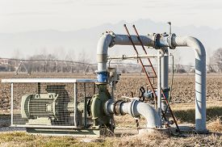
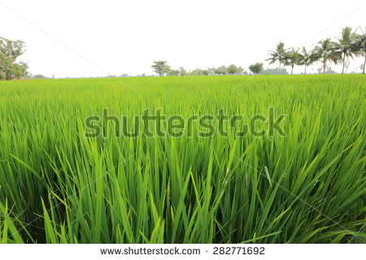
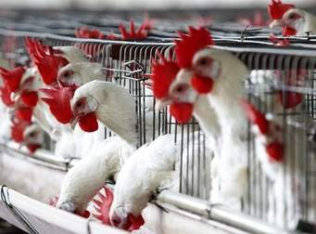
পাঠ উপস্থাপন
উৎপাদন বলতে মূলত উপজোগ সৃষ্টি করা কে বঝায়। উৎপাদিত দ্রব্যের বিনিময় মূল্য থাকতে হয়। উপযোগ সৃষ্টি না হলে উৎপাদন বোঝায় না। উপকরন বা প্রাথমিক দ্রব্য ব্যাবহার করএ নতুন কোন দ্রব্য বা উপযোগ সৃষ্টি করা কে উৎপাদন বলে। উৎপাদনের উপকরন সংগ্রহ এবং সব কাজ তদারকি করে সংগঠন।

Slide 8
উৎপাদনে উপযোগ সৃষ্টি এই পাঁচ ভাগে হয়।
রূপগত উপযোগ
স্থানগত উপযোগ
সময়গত উপযোগ
সেবাগত উপযোগ
মালিকানাগত উপযোগ

Slide 9
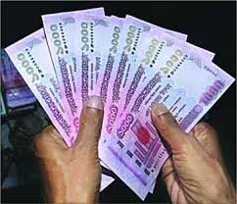
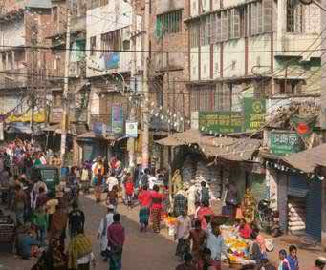
এই ছবিগুলোর দিকে লক্ষ কর
ভূমি
শ্রম
মূলধন
সংগঠন

Slide 10
উৎপাদনের উপকরন চার ধরনের যথা.........
ভূমি
মূলধন
শ্রম
সংগঠন

Slide 11
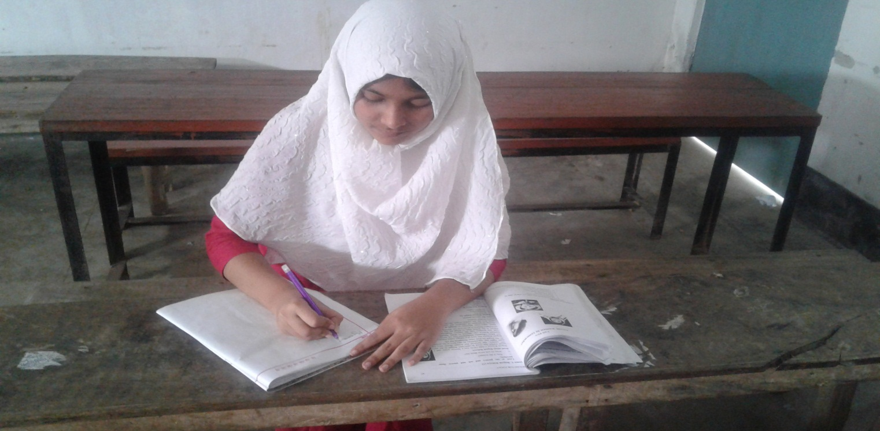
একক কাজ
রূপগত উতপাদন কাকে বলে লেখ।

Slide 12
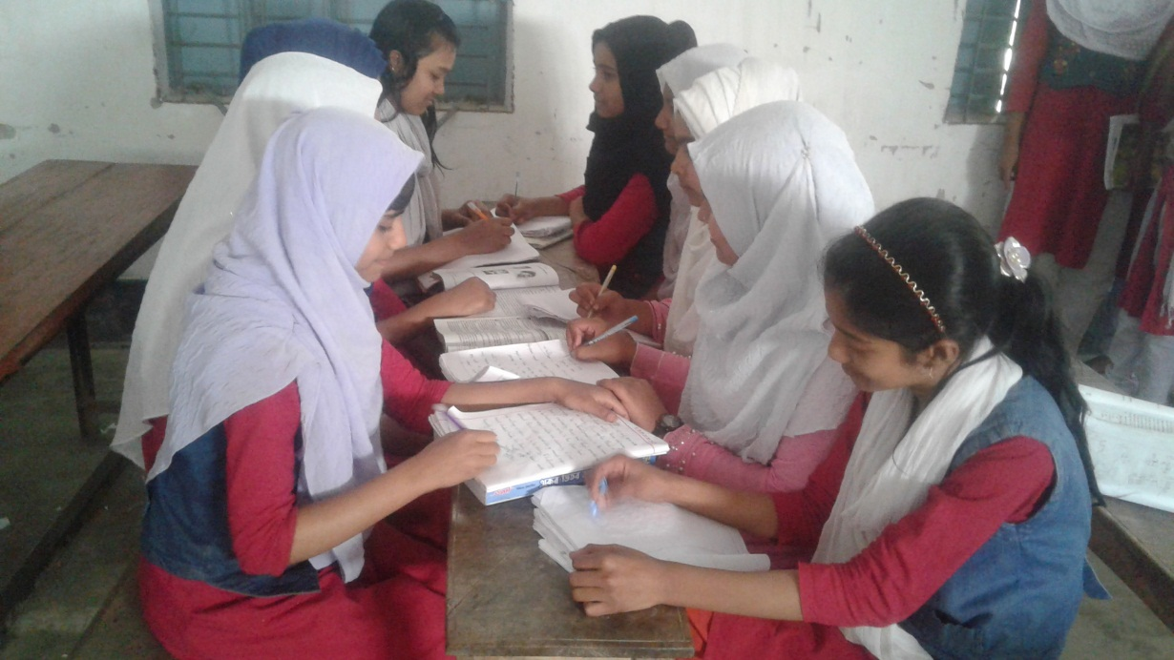
দলীয় কাজ
উতপাদনের উপকরন হিসেবে সংগঠনের ভূমিকা ব্যাখ্যা কর ।

Slide 13
মূল্যায়ন
১। উপযোগের প্রক্রিয়া কে কয় ভাগে ভাগ করা জায়?
ক) ৩, খ) ৫, গ) ৭, ঘ) ৬ ভাগে।
২। উৎপাদনের উপকরন কত প্রকার?
ক) ৪, খ) ৬, গ) ৮, ঘ) ১০ প্রকার।
৩। উন্নত দেশগুলোতে কোন উপকরনের গুরুত্ত বেশি?
ক) ভূমি খ) শ্রম গ) মূলধন ঘ) সংগঠন।

Slide 14
সমাধান
১। ৫ ভাগে ।
২। ৪ প্রকার ।
৩। মূলধন ।

Slide 15
বাড়ির কাজ
উৎপাদনের উপাদান হিসেবে মূলধনের গুরুত্ব বর্ননা কর।

Slide 16
সবাইকে ধন্যবাদ

